Slide 1

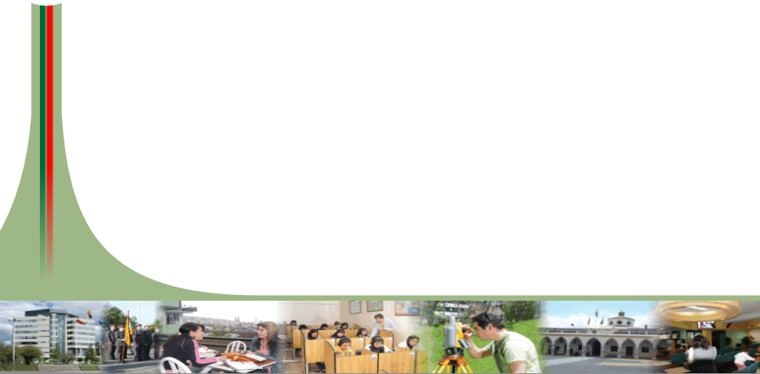
1
DEPARTAMENTO DE CIENCIAS DE LA VIDA Y DE LA AGRICULTURA
INGENIERÍA EN BIOTECNOLOGÍA
TRABAJO DE TITULACIÓN PREVIO A LA OBTENCIÓN DEL TÍTULO DE INGENIERA EN BIOTECNOLOGÍA
Selección e identificación de microorganismos nativos del suelo de cacao (Theobroma cacao L.) con potencial antagónico contra Phytophthora sp. a nivel in vitro de la hacienda “La Dolorosa”, provincia de Esmeraldas.
Autora: Vélez Cárdenas, Michelle Salomé
Director: Koch Kaiser, Alma Rosel M. Sc.
Sangolquí, 09 de septiembre de 2021

Slide 2
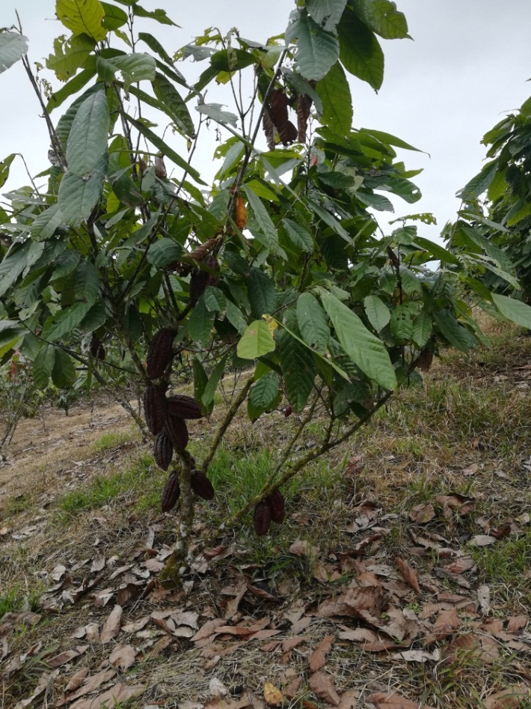
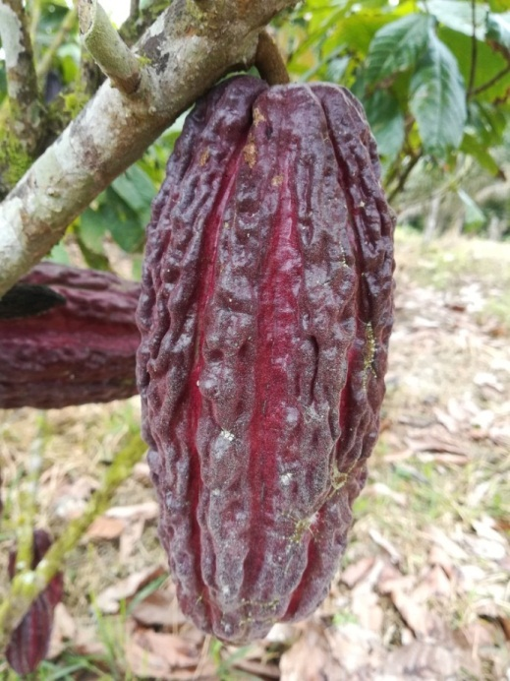
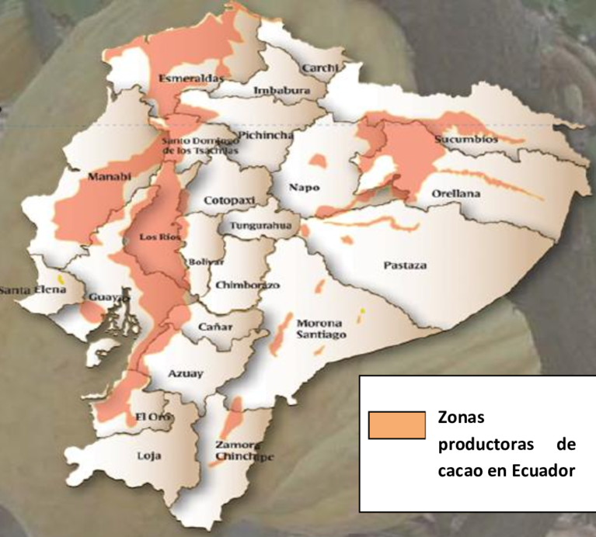
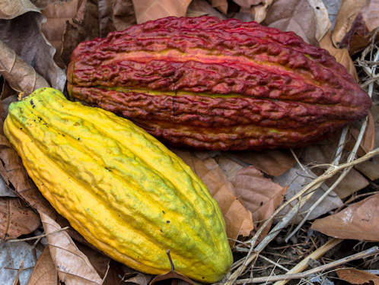


INTRODUCCIÓN
2
Zonas bajas tropicales
6% producción mundial
100.000 familias
30 - 32°C/21°C
100%/70-80%
(Ramírez-González, 2013), (F. Sánchez et al., 2011), (Torres, 2012) (Carranza, 2015)
Referencias Fotográficas:
https://www.researchgate.net

Slide 3
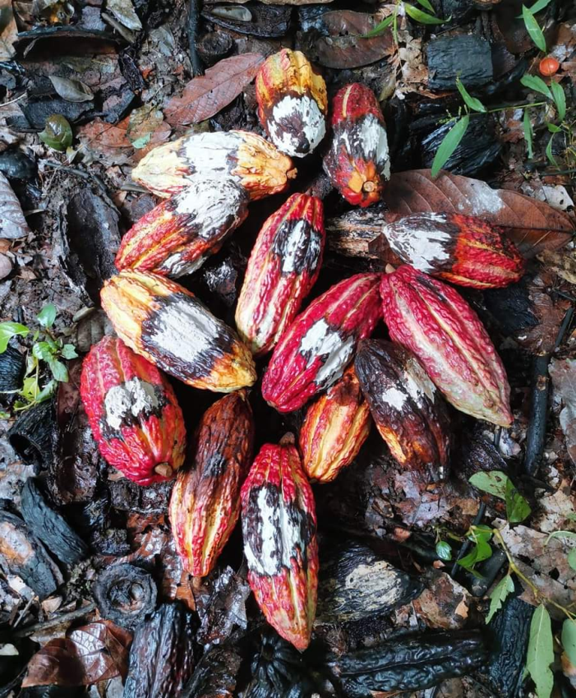
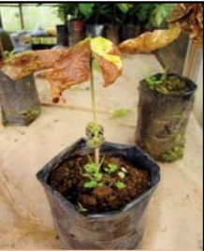
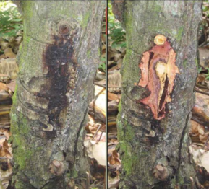
INTRODUCCIÓN
3
Escoba de Bruja
Moniliasis
Mazorca negra
Bubas
80% de pérdidas
Pérdidas estimadas en 450.000 TM
(Fulton, 1989) (Ploetz, 2007) (Carranza , 2015) (M. Sánchez et al., 2015)

Slide 4
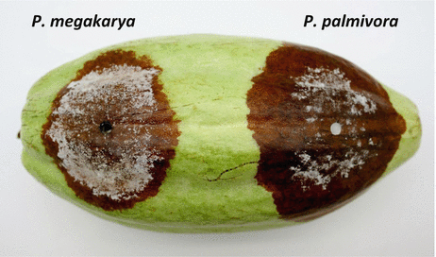
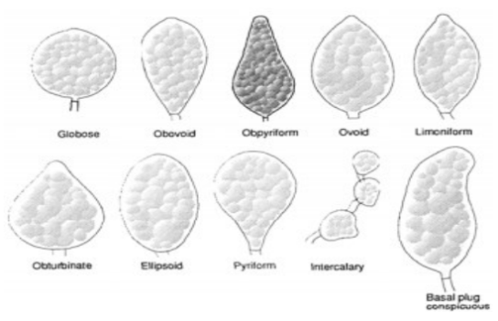
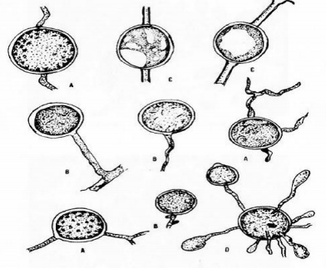
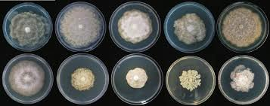
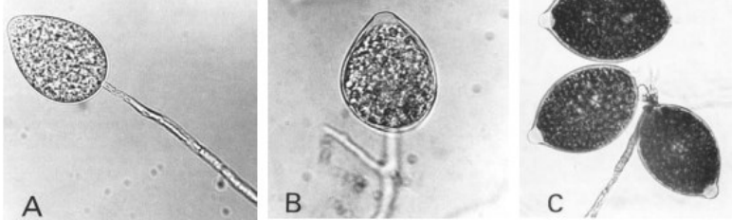
INTRODUCCIÓN
4
Phytophthora megakarya
Phytophthora palmivora
20% - 30% de pérdidas anuales
10% de muerte de árboles
Morfología microscópica de Phytophthora sp.: esporangios y su papilación, clamidosporas.
Morfología colonial de Phytophthora sp. in vitro
(Instituto Colombiano Agropecuario, 2012), (Machado et al., 2008), (Rivero, 2009)

Slide 5
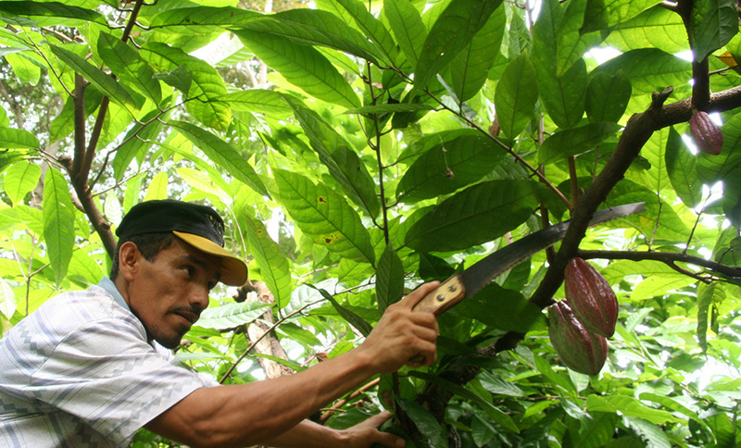
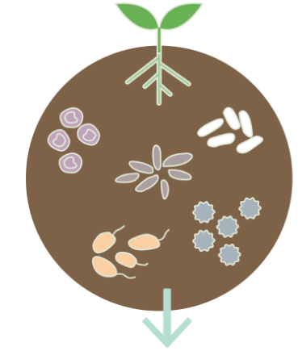
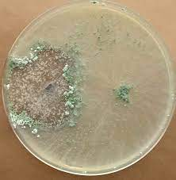
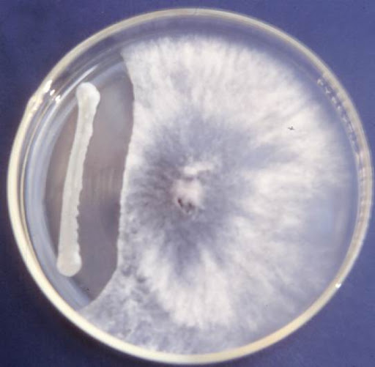
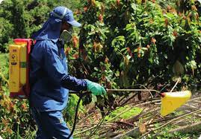
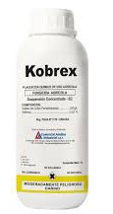
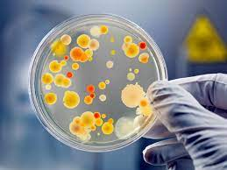
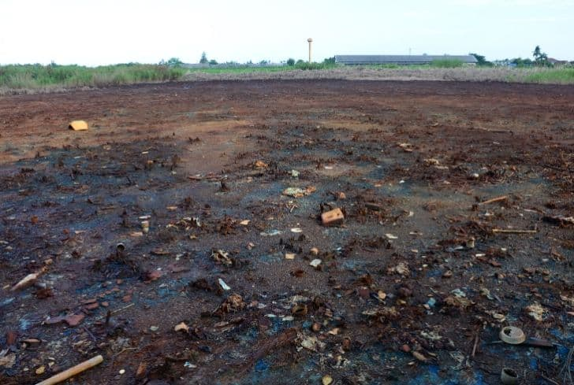
INTRODUCCIÓN
5
Labores culturales
Control biológico
Aislamiento de microorganismos antagonistas
Control químico
(M. Sánchez et al., 2015), (Ibarra et al., 2006), (Cedeño Moreira et al., 2020)

Slide 6
OBJETIVOS
6
Objetivo general
Seleccionar e identificar microorganismos nativos del suelo de cacao (Theobroma cacao L.) con potencial antagónico contra Phytophthora sp. a nivel in vitro de la hacienda “La Dolorosa”, provincia de Esmeraldas.
Objetivos específicos
Realizar el muestreo de suelo y fruto del cultivo de cacao en la hacienda “La Dolorosa”.
Aislar el hongo patógeno Phytophthora sp. a partir de mazorcas de cacao enfermas de la hacienda “La Dolorosa”.
Aislar y seleccionar cepas de microrganismos nativos de interés a partir de muestras de suelo del cultivo de cacao.
Identificar los aislados seleccionados mediante claves y pruebas dependientes de cultivo.
Realizar pruebas de antagonismo de los aislados obtenidos contra Phytophthora sp. obtenidas de la mazorca de cacao.

Slide 7
Hipótesis
7
En el suelo del cultivo de cacao existen microorganismos nativos con potencial antagónico contra el hongo fitopatógeno Phytophthora sp.

Slide 8
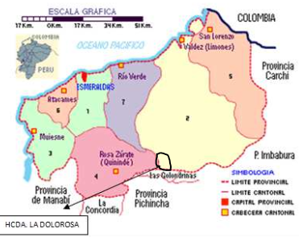
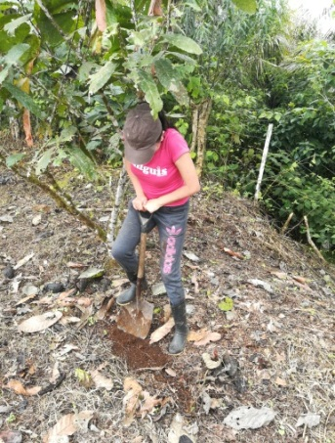
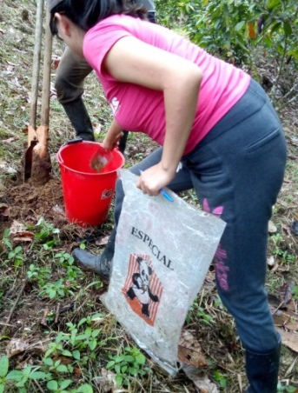
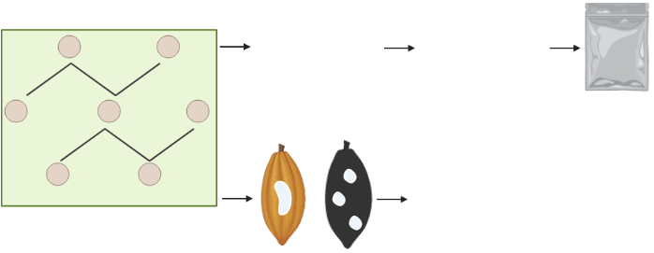

MATERIALES Y MÉTODOS
8
Fase de campo
Estratificación de los lotes de la hacienda “La Dolorosa” para el muestreo de suelo y material vegetal
Nombre de Lote | Código | Fecha de plantación | Edad | ha | Coordenadas
 |  |  |  |  | X_este | Y_norte
Guayaba | 2102A | 2015 Julio | 5 años | 0,33 | 709874 | 39492
Potreros 1 | 2102B | 2015 Mayo | 5 años | 0,56 | 709535 | 38617
Establos | 2102C | 2013 Enero | 7 años | 1,46 | 709487 | 38478
Potreros 2 | 2102D | 2016 Julio | 4 años | 1,32 | 709561 | 38722
Limón | 2102E | 2016 Enero | 4 años | 2,59 | 709763 | 39573
Guanábana | 2102F | 2015 Julio | 5 años | 0,22 | 709838 | 39372
Muestreo de suelo y material vegetal
(Schweiser, 2011) ,(Freile-Almeida et al., 2018), (Estrella, 2014)

Slide 9
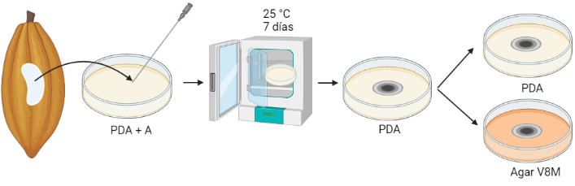
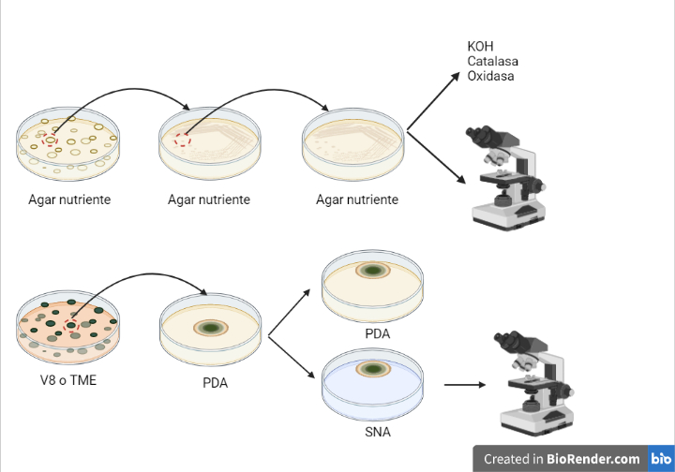
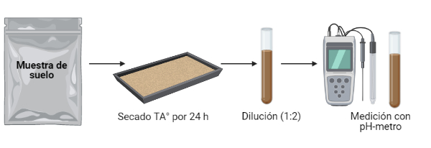
MATERIALES Y MÉTODOS
9
Aislamiento de Phythophtora sp.
Medición de pH del suelo
(Villamil et al., 2010 y Carrera, 2016); (Solena, 2019)

Slide 10
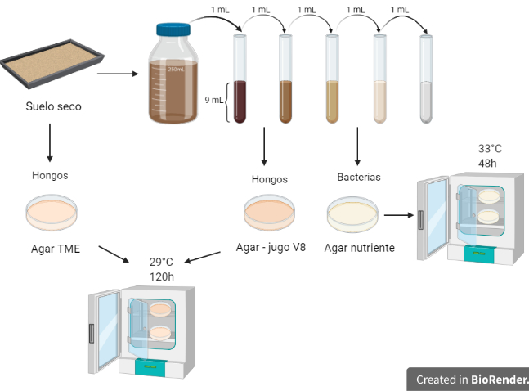
MATERIALES Y MÉTODOS
10
Aislamiento, selección e identificación de microorganismos nativos de la rizósfera
Bacterias
Hongos
(Solena, 2019)

Slide 11
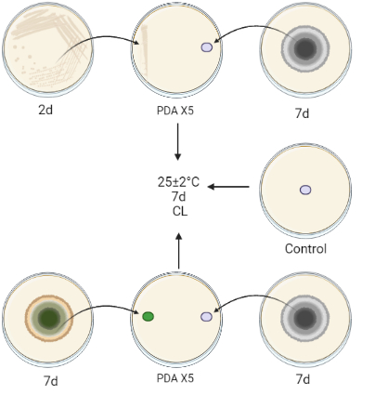
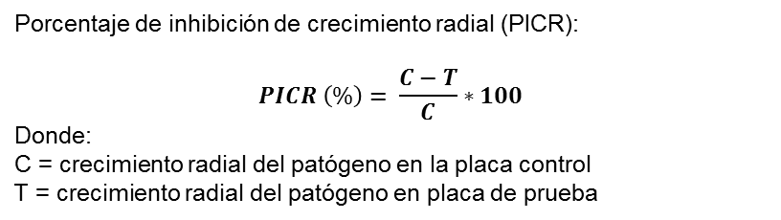
MATERIALES Y MÉTODOS
11
Pruebas de antagonismo en cultivo dual
Escala de clases de Baker y Cook
Clase 1 | El antagonista crece completamente sobre la colonia del patógeno y cubre la superficie del medio de cultivo.
Clase 2 | El antagonista crece al menos sobre las dos terceras partes de la superficie del medio de cultivo.
Clase 3 | El antagonista y el patógeno cubren aproximadamente la mitad la superficie del medio de cultivo.
Clase 4 | El patógeno crece al menos en las dos terceras partes del medio de cultivo limitando el crecimiento del antagonista.
Clase 5 | El patógeno crece sobre la colonia del antagonista ocupando toda la superficie del medio de cultivo.
Tratamientos bacterianos
Porcentaje de inhibición de crecimiento radial (PICR):
$$PICR \left(\%\right)= \frac{C−T}{C}∗100$$
Donde:
C = crecimiento radial del patógeno en la placa control
T = crecimiento radial del patógeno en placa de prueba
Tratamientos fúngicos
(Anjum et al., 2019) (Cholango, 2009) (Vincent,1947)

Slide 12
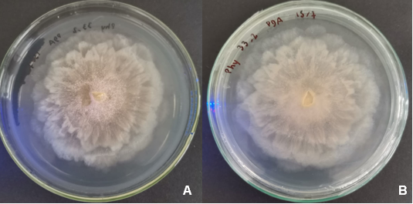
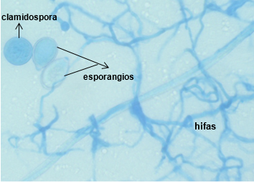
RESULTADOS Y DISCUSIÓN
12
Aislamiento de Phythophtora sp.
Características macroscópicas de Phythophtora sp. en PDA
Morfología microscópica de Phythophtora sp.
Nota: A) vista del anverso, B) vista del reverso
Nota: Visualización en 100X
(Brasier & Griffin 1979), (Carranza, 2015 citando a Stamps 1985)

Slide 13
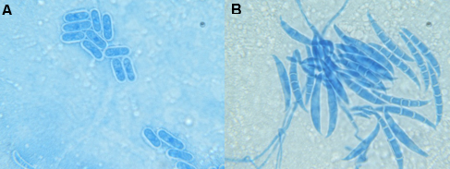
RESULTADOS Y DISCUSIÓN
13
Aislamiento de Phythophtora sp.
pH de suelo
pH promedio de las muestras de suelo de la Hacienda “La Dolorosa”
Géneros de hongos aislados de mazorcas de cacao
Lote | Código | pH
Guayaba | 2102A | 5,15
Potreros 1 | 2102B | 5,09
Establos | 2102C | 5,22
Potreros 2 | 2102D | 4,90
Limón | 2102E | 5,56
Guanábana | 2102F | 5,09
Nota: Visualización en 100X A) Colletotrichum sp., B) Fusarium sp.
(Suárez & Cabrales, 2008; Villamil et al., 2010; Mosquera, 2014 y Campos 2018)
(Sánchez et al., 2015 y Aráuz, 2015)

Slide 14
RESULTADOS Y DISCUSIÓN
14
Aislamiento de microorganismos nativos de suelo
Bacterias
Características morfológicas coloniales de las bacterias aisladas de los suelos de la Hacienda “La Dolorosa”
Pruebas bioquímicas, morfología microscópica e identificación final de los aislados bacterianos obtenidos de las muestras de suelo
Cepa | Forma | Borde | Elevación | Superficie | Color
C1 | Circular | Ondulado | Plana | Húmeda | Blanco opaco
C6 | Irregular | Ondulado | Plana | Seca | Beige opaco
C7 | Irregular | Lobulado | Plana | Lisa | Blanco
C8 | Circular | Ondulado | Plana | Lisa | Beige opaco
C9 | Irregular | Lobulado | Plana | Lisa | Blanco opaco
C10 | Circular | Ondulado | Plana | Seca | Blanco opaco
Cepa | Pruebas Bioquímicas |  |  | Morfología microscópica | Identificación
 | K | C | O
C1 | - | + | + | Estreptobacilo | Bacillus amyloliquefaciens
C6 | - | + | + | Bacilo | B. subtilis
C7 | - | + | + | Bacilo | Bacillus sp.
C8 | - | + | + | Estreptobacilo | B. thuringiensis
C9 | - | + | + | Bacilo | B. licheniformis
C10 | - | + | + | Bacilo | Bacillus sp.
(Slepecky & Hemphill, 2006), (University of California, 2018), (Standards Unit, 2018), (Swedish University of Agricultural Sciences, 2017)

Slide 15
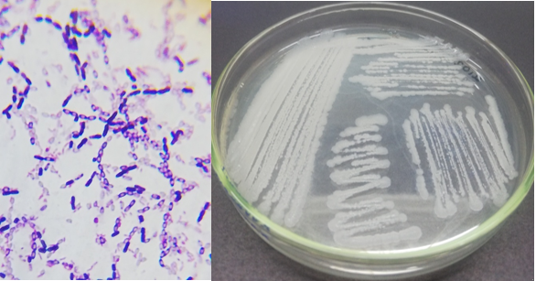
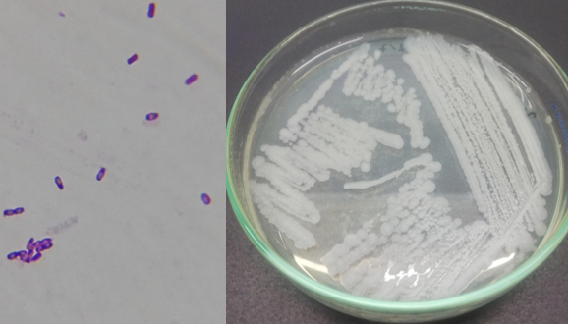
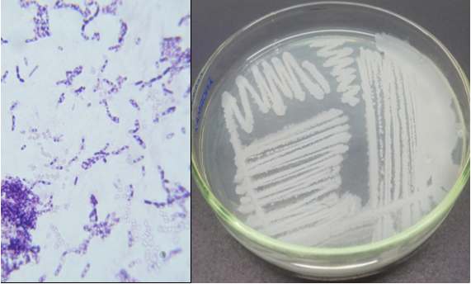
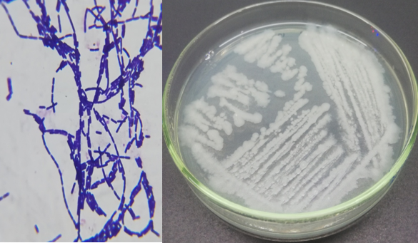
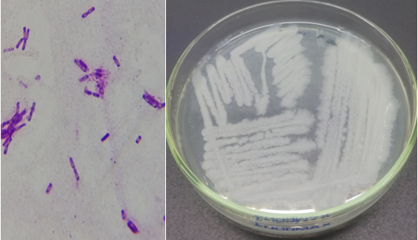
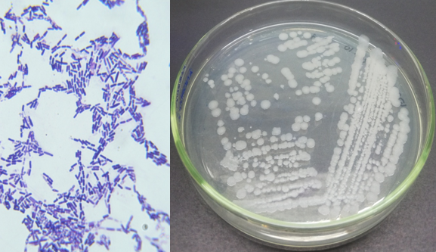
RESULTADOS Y DISCUSIÓN
15
Cepa C1: Bacillus amyloliquefaciens
Cepa C6: Bacillus subtilis
Cepa C7: Bacillus sp.
100X
Cultivo en AN
100X
Cultivo en AN
100X
Cultivo en AN
Cepa C8: Bacillus thuringiensis
Cepa C9: Bacillus licheniformis
Cepa C10: Bacillus sp.
100X
Cultivo en AN
100X
Cultivo en AN
100X
Cultivo en AN
(Chalivendra & Ham, 2019), (Slepecky & Hemphill, 2006), (Afrin & Bhuiyan, 2019), (Standards Unit, 2018; Whitman, 2010), (J. Sánchez & Henry, 2012), (Ibrahim et al., 2010).

Slide 16
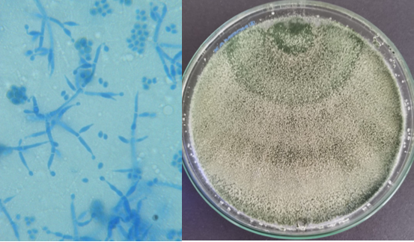
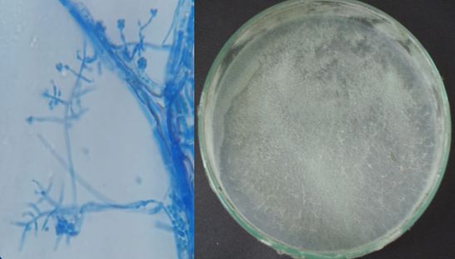
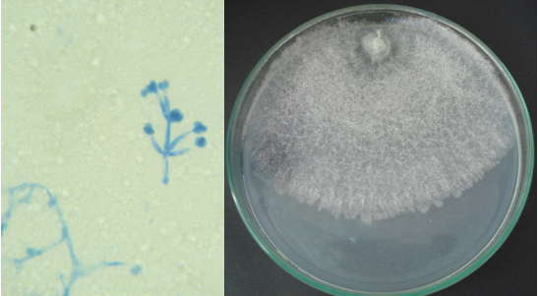
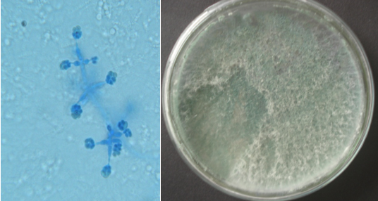
RESULTADOS Y DISCUSIÓN
16
Hongos
Cepa H5: Trichoderma asperellum
Características morfológicas coloniales de los hongos aislados de los suelos de la Hacienda “La Dolorosa”
100X
Cultivo en PDA
Cepa | Color anverso | Color reverso | Aspecto | Crecimiento | Exudación
H5 | Verde | Verde | Pulverulento | Irregular | No
H8 | Verde | Verde | Velloso | Irregular | No
H11 | Blanco | Blanco | Algodonoso | Irregular | No
H12 | Verde | Blanco | Algodonoso | Irregular | No
Cepa H8: Trichoderma sp
Cepa H11: Trichoderma sp
Cepa H12: Trichoderma harzianum
100X
Cultivo en PDA
100X
Cultivo en PDA
100X
Cultivo en PDA
(Infante et al., 2009; M. Sánchez, 2009), (Arenas et al., 2009), (H. García et al., 2017), (Samuels et al. 2010), (Olivera & Rodríguez, 2017), (Donati, 2017)

Slide 17
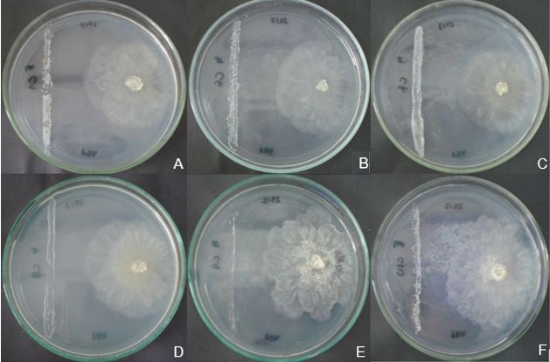
RESULTADOS Y DISCUSIÓN
17
Pruebas de antagonismo in vitro contra Phythophtora sp.
Crecimiento en cultivo duales entre el antagonista Bacillus sp. y el patógeno Phythophtora sp.
Zonas de inhibición producidas por de cepas de Bacillus sp. en cultivo dual contra Phythophtora sp.
Bacillus subtillis ZI = 19.8mm
C7 Bacillus sp. ZI = 19.4 mm
C10 Bacillus sp. ZI = 19.2 mm
Nota: a. B. amyloliquefaciens - Phythophtora sp., b. B. subtillis - Phythophtora sp., c. Bacillus sp. (C7) - Phythophtora sp., d. B. thuringiensis - Phythophtora sp., e. B. licheniformis - Phythophtora sp., f. Bacillus sp. (C10) - Phythophtora sp.
(Layton et al., 2011)

Slide 18
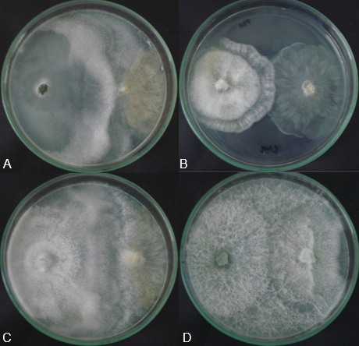
RESULTADOS Y DISCUSIÓN
18
Crecimiento en cultivo duales entre el antagonista Trichoderma sp. y el patógeno Phythophtora sp.
Crecimiento radial de Phythophtora sp. frente a Trichoderma sp.
Nota: Rojo: crecimiento radial del patógeno (RCP), Azul: crecimiento radial del antagonista (RCA)
Trichoderma harzianum (H12) RCA = 49 mm,
Trichoderma asperellum (H5) RCA = 42.8 mm
Tricoderma sp. (H11) RCA = 35.2 mm.
Nota: a. Trichoderma sp. 5 - Phythophtora sp., b. Trichoderma sp. 8 - Phythophtora sp., c. Trichoderma sp. 11 - Phythophtora sp., d. Trichoderma sp. 12 - Phythophtora sp.
Baker y Cook (citada por Cholango, 2009); (Fernández & Suárez, 2009).

Slide 19
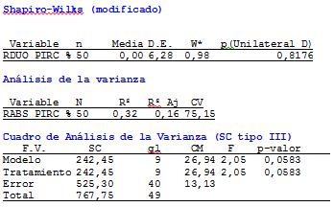
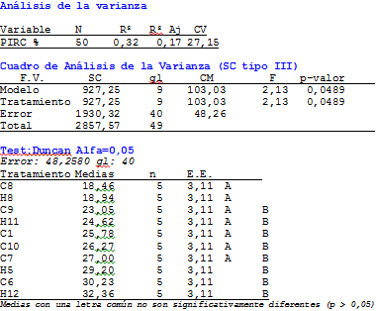
RESULTADOS Y DISCUSIÓN
19
Porcentajes de inhibición de crecimiento radial de Phythophtora sp. en cultivos duales con los antagonistas Bacillus sp. y Trichoderma sp.
PICR mayor = 32.36%, 30.23% y 29.20%
PICR menor = 18.46% y 18.94%
(Anjum et al., 2019), (Ibrahim et al., 2010), (García, 2017), (Carrera, 2016)

Slide 20
CONCLUSIONES
20
Gracias a la aplicación de técnicas microbiológicas y visualización macro y microscópica, se logró aislar e identificar a la especie Phythopthora palmivora a partir de mazorcas enfermas de la hacienda “La Dolorosa”, Esmeraldas.
Se aislaron diez microorganismos con potencial biocontrolador a partir de muestras de suelo del cultivo de cacao, identificándose seis cepas de Bacillus y cuatro cepas de Trichoderma.
Se evidenció que Trichoderma harzianum, Bacillus subtilis y Trichoderma asperellum mostraron los valores más altos del porcentaje de inhibición (PIRC) en comparación con los otros microorganismos, siendo estos 32.36%, 30.23% y 29.20% respectivamente.
Se comprobó la hipótesis de que en el suelo del cultivo de cacao existen microorganismos nativos con potencial antagónico contra el hongo fitopatógeno Phytophthora sp.

Slide 21
RECOMENDACIONES
21
Identificar molecularmente al aislado fitopatógeno Phythopthora palmivora y los microorganismos aislados de la rizósfera de cacao obtenidos en este estudio.
Evaluar la patogenicidad del aislado de Phythopthora palmivora en la planta de cacao.
Desarrollar formulaciones de biopreparados en base de los diez aislados de suelo de cacao y evaluar su capacidad antagónica.

Slide 22




AGRADECIMIENTOS
22
Cristina Albán, María José Cañizares, Pamela Espín y Arturo Montes de Oca
Equipo de Yura BioSearch
Irving Rivera
Propietario de Solena
Lic. Alma Koch Kaiser, M.Sc.
Directora del Proyecto de Investigación
Carrera de Ingeniería en Biotecnología ESPE
Ing. Héctor Fernández
Propietario de la Hacienda “La Dolorosa”
Francisco Flores PhD.
Lector del Proyecto de Investigación
Carrera de Ingeniería en Biotecnología ESPE

